Slide 1

Taller de
iniciación:
Git y Github
AISC x GUL UC3M

Slide 2
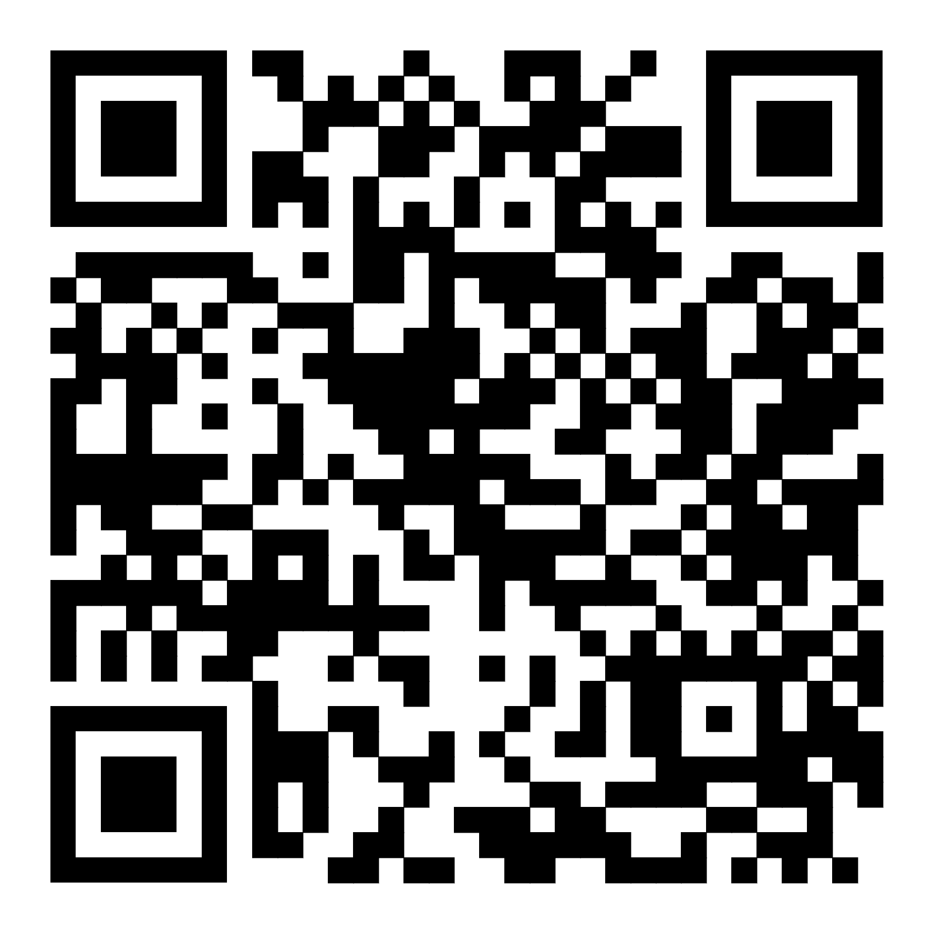


QR Slides
https://aiscmadrid.com/events/evento.php?id=19

Slide 3

Formato taller

Slide 4



Formato taller
https://code.visualstudio.com/download
https://github.com/

Slide 5
¿Por qué
usar Git?

Slide 6
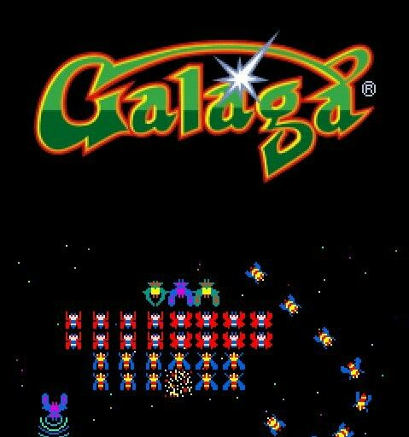



Slide 7
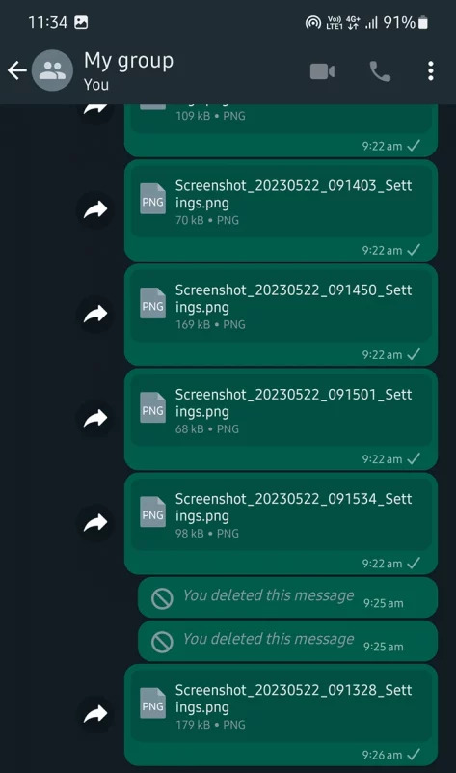
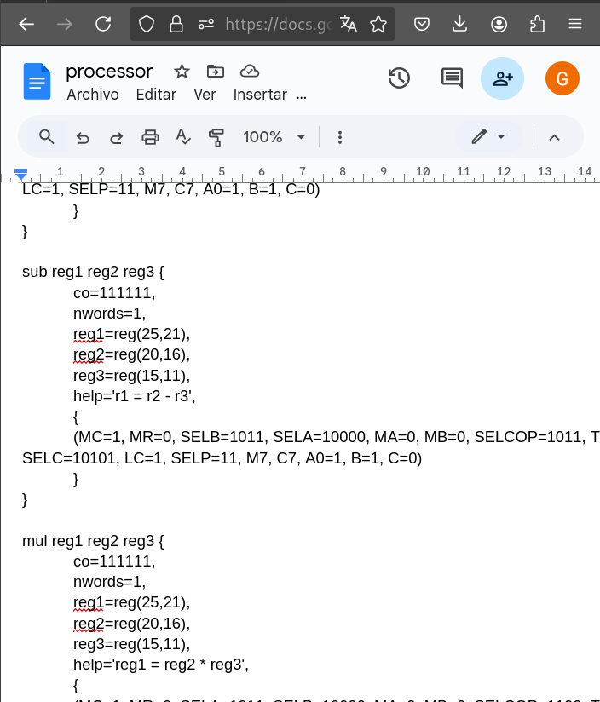
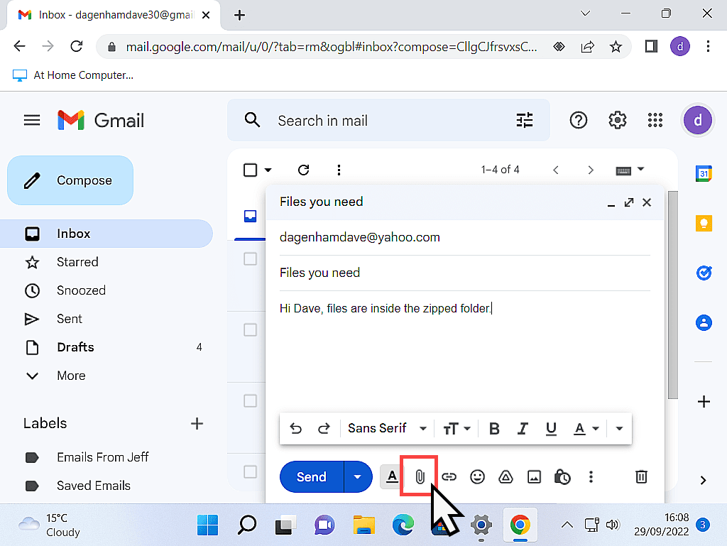
CHOOSE YOUR STARTER

Slide 8
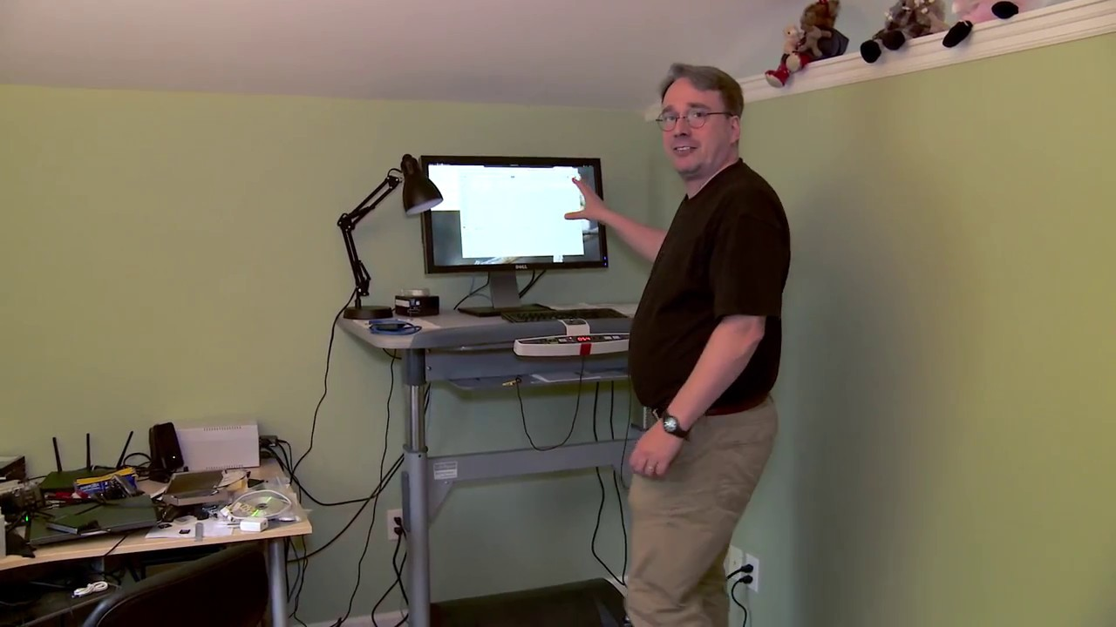

Imagina que eres este tío
< - - - - -
Y estas creando
algo como esto
- - - - - >

Slide 9

According to The Linux Foundation, since 2005,
“some 14,000 individual developers from over 1,300 different companies have contributed to the kernel.”

Slide 10
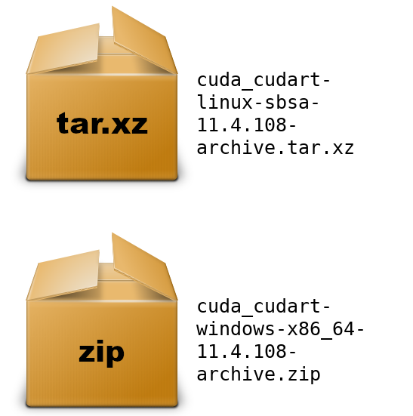


Slide 11
¿Como se
usa Git?

Slide 12
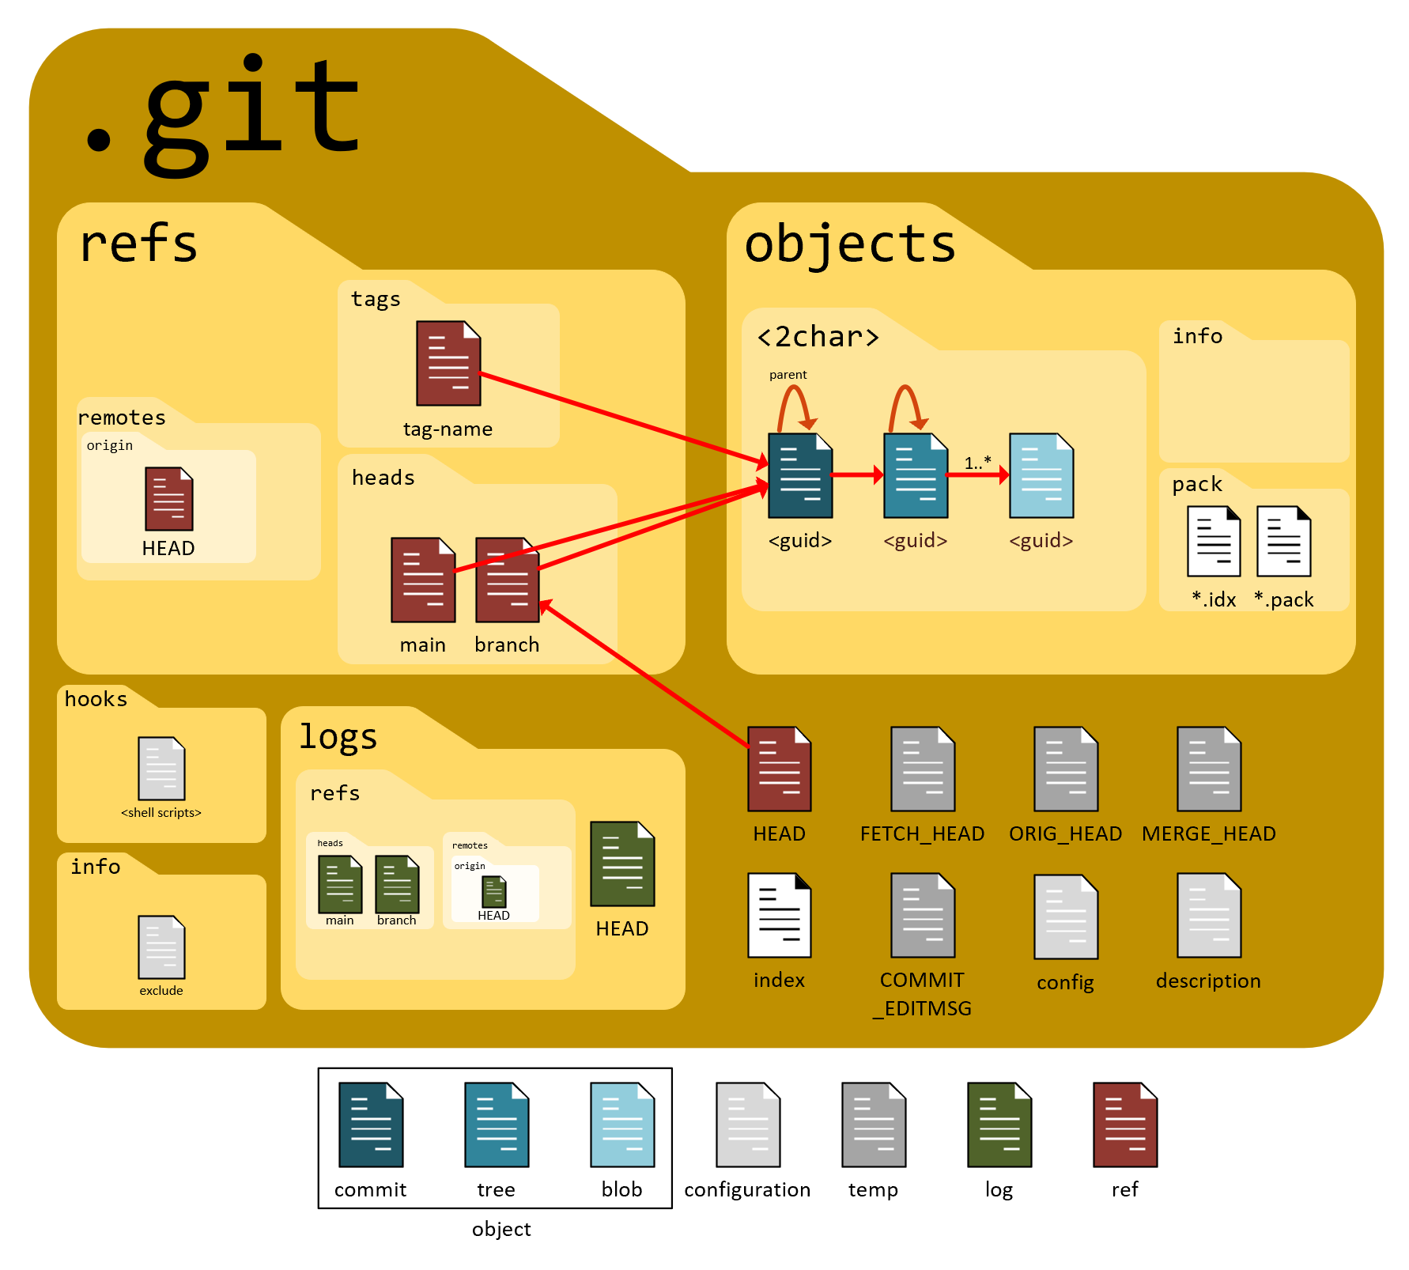
The .git folder
git init 🇬🇧

Slide 13
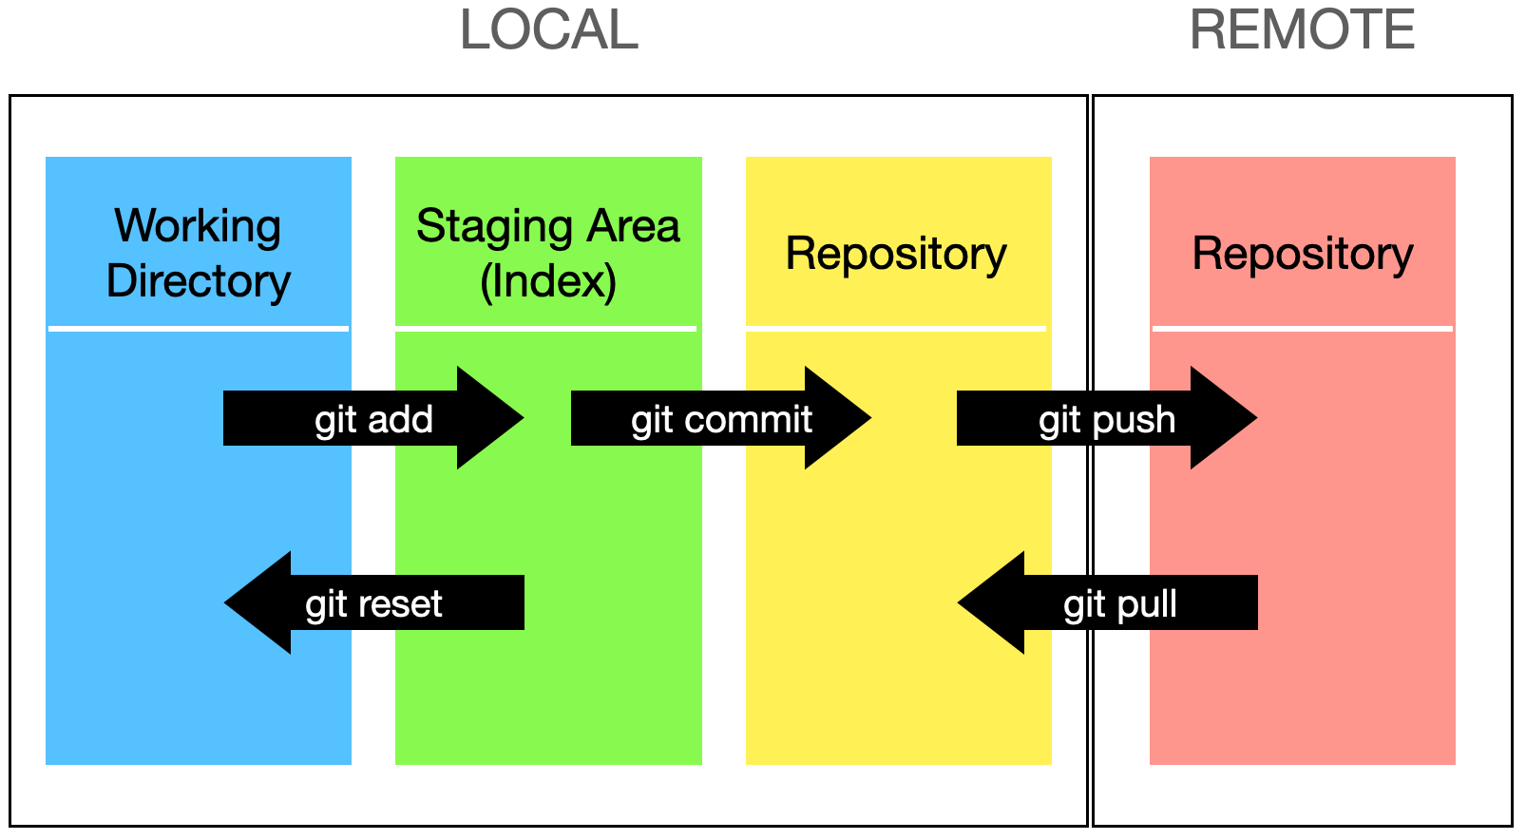

Slide 14




Slide 15
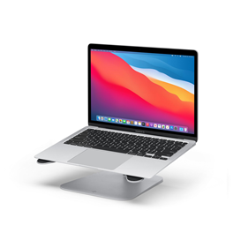
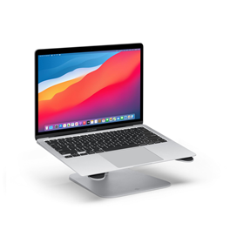

Slide 16
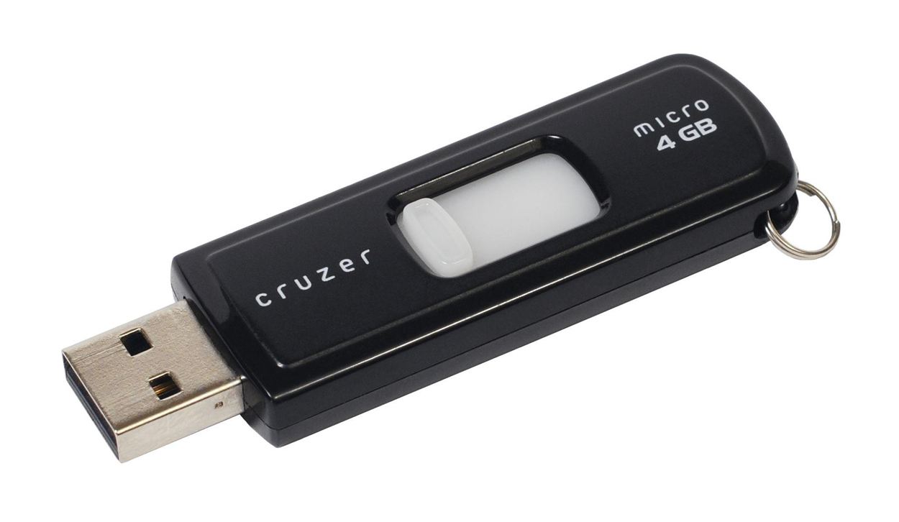


Slide 19



Slide 20
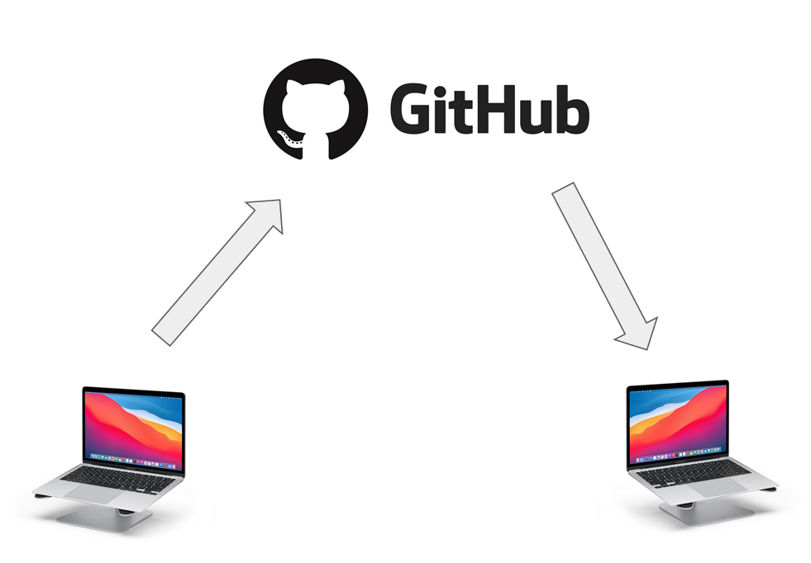

git add
git commit
fichero.txt
hola

Slide 21
git push
fichero.txt
hola
fichero.txt
hola

Slide 22
git pull
fichero.txt
fichero.txt
hola
hola
fichero.txt
hola

Slide 23
fichero.txt
hola
adiós
Se cambia fichero.txt

Slide 24
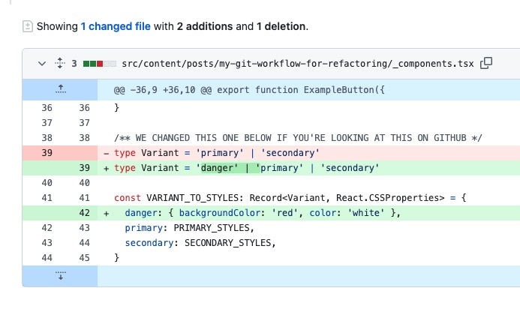

new version

Slide 25
git add
git commit
old version
new version
fichero.txt
fichero.txt
hola
hola
adiós
fichero.txt
hola
old version

Slide 26
git push
old version
new version
fichero.txt
fichero.txt
hola
hola
adiós
fichero.txt
hola
adiós
new version

Slide 27
git pull
new version
new version
fichero.txt
fichero.txt
hola
adiós
hola
adiós
fichero.txt
hola
adiós
new version

Slide 29
Ejercicio práctico 1.1:
Primer repositorio

Slide 30
Ejercicio práctico 1.1
Crear repositorio en GitHub git init
Clonar el repositorio en local git clone
Añadir un nuevo archivo en local git add
Hacer commit de los cambios git commit
Publicar los cambios git push

Slide 31
Ejercicio práctico 1.2:
Repositorio Compartido

Slide 32

Ejercicio práctico 1.2
Invitar al compañero a participar en el repositorio
Clonar el repositorio en local
Añadir un nuevo archivo en local
Hacer commit de los cambios
Publicar los cambios
Hacer pull de la versión remota del repositorio

Slide 33
Ramas
-Trabajo en paralelo
-Rama main/master siempre funciona

Slide 34
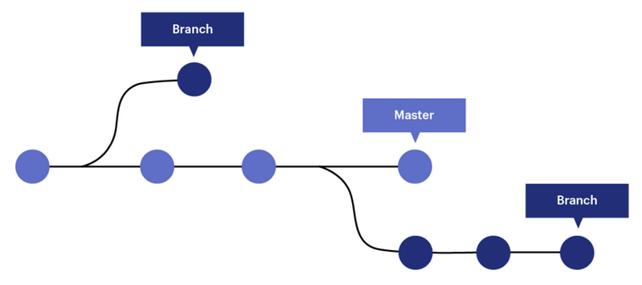
Ramas

Slide 35
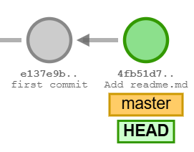
Ramas
git commit -m “Add readme.md”
https://git-school.github.io/visualizing-git/

Slide 36
Ramas
git branch “name-branch”
git switch “name-branch”

Slide 37
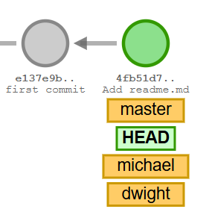
Ramas
git branch michael
git branch dwight

Slide 38
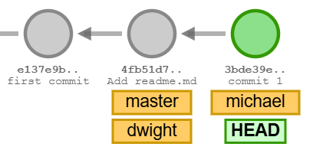
Ramas
git switch michael
git commit -m “commit 1”

Slide 39
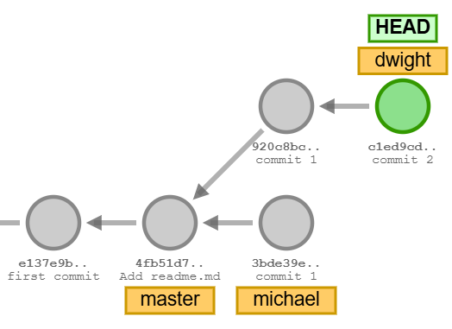
Ramas
git switch dwight
git commit -m “commit 1”
git commit -m “commit 2”

Slide 40
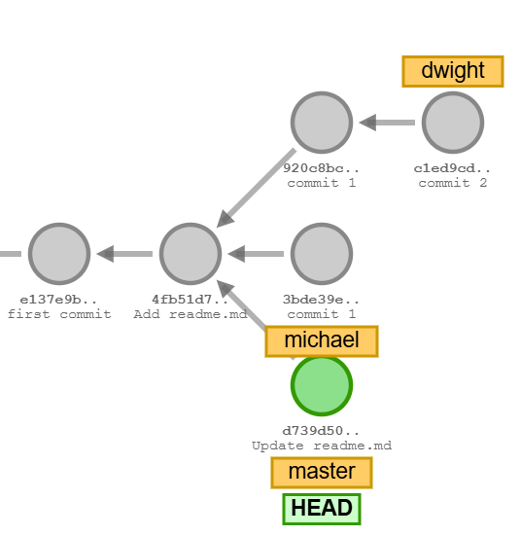
Ramas
git switch master
git commit -m “Update readme.md”

Slide 41
Ramas
Unir los cambios de dos ramas distintas en una sola
git merge

Slide 42
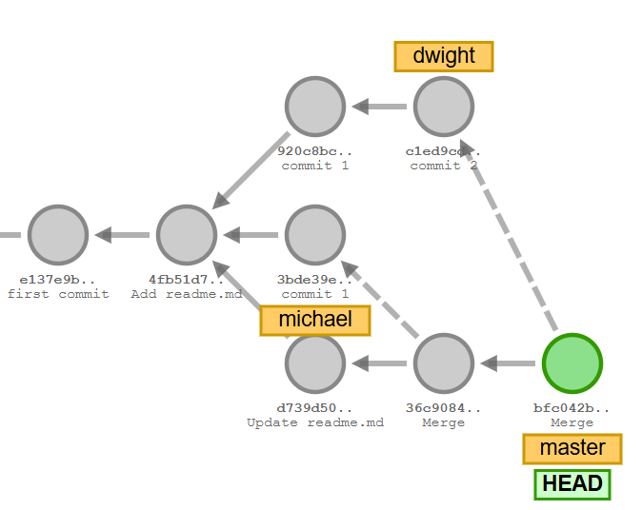
Ramas
git merge michael
git merge dwight

Slide 43


Ramas
Posibilidades al unir dos ramas:
-No conflicto
-Conflicto

Slide 45
Ejercicio práctico 1.3
Repositorio Compartido con buen Workflow

Slide 46
Ejercicio práctico 1.3
Crear un nuevo repositorio
Añadir 1 commit al repositorio
Invitar al compañero a participar en el repositorio
Clonar el repositorio en local
Crear una nueva rama
Añadir dos nuevos archivo en local (en su rama)
archivo_compartido.txt archivo_azul.txt archivo_rojo.txt

Slide 47
Ejercicio práctico 1.3
6. archivo_compartido.txt archivo_azul.txt archivo_rojo.txt
archivo_compartido.txt: distinto contenido que rojo!
archivo_azul.txt: libre

Slide 48
Ejercicio práctico 1.3
6. archivo_compartido.txt archivo_azul.txt archivo_rojo.txt
archivo_compartido.txt: distinto contenido que azul!
archivo_rojo.txt: libre

Slide 49
Ejercicio práctico 1.3
7. Hacer commit de sus cambios (a su rama)
8. Hacer push de su rama al remoto

Slide 50
Ejercicio práctico 1.3
Situación:
Rama 1: archivo_compartido.txt archivo_rojo.txt
Rama 2: archivo_compartido.txt archivo_azul.txt
Rama main/master

Slide 51
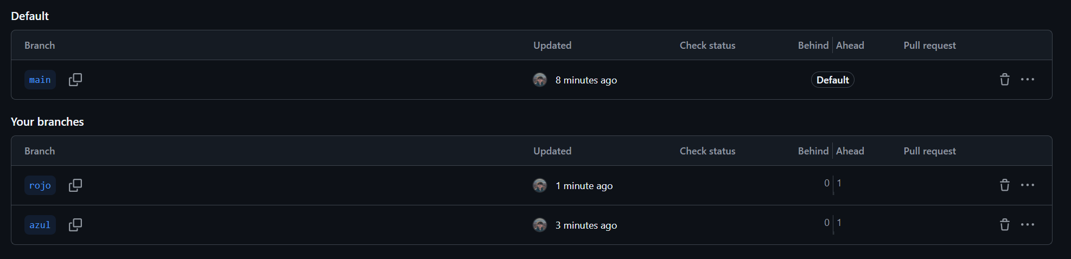
Ejercicio práctico 1.3

Slide 52
Ejercicio práctico 1.3
9. Incorporar sus cambios a main/master en local
10. Nueva version de main/master al remoto
11. Incorporar sus cambios a main/master en local
12. Nueva versión de main/master al remoto
13. ¡Conflicto!
14. Solucionar conflicto
15. Nueva versión de main/master al remoto

Slide 53

Forks
https://docs.github.com/en/pull-requests/collaborating-with-pull-requests/working-with-forks/fork-a-repo

Slide 54
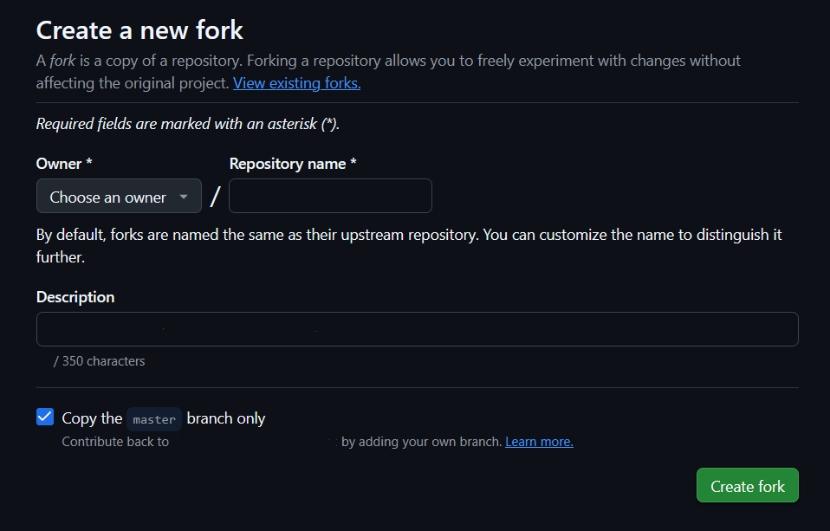

Forks (mediante GitHub)

Slide 55
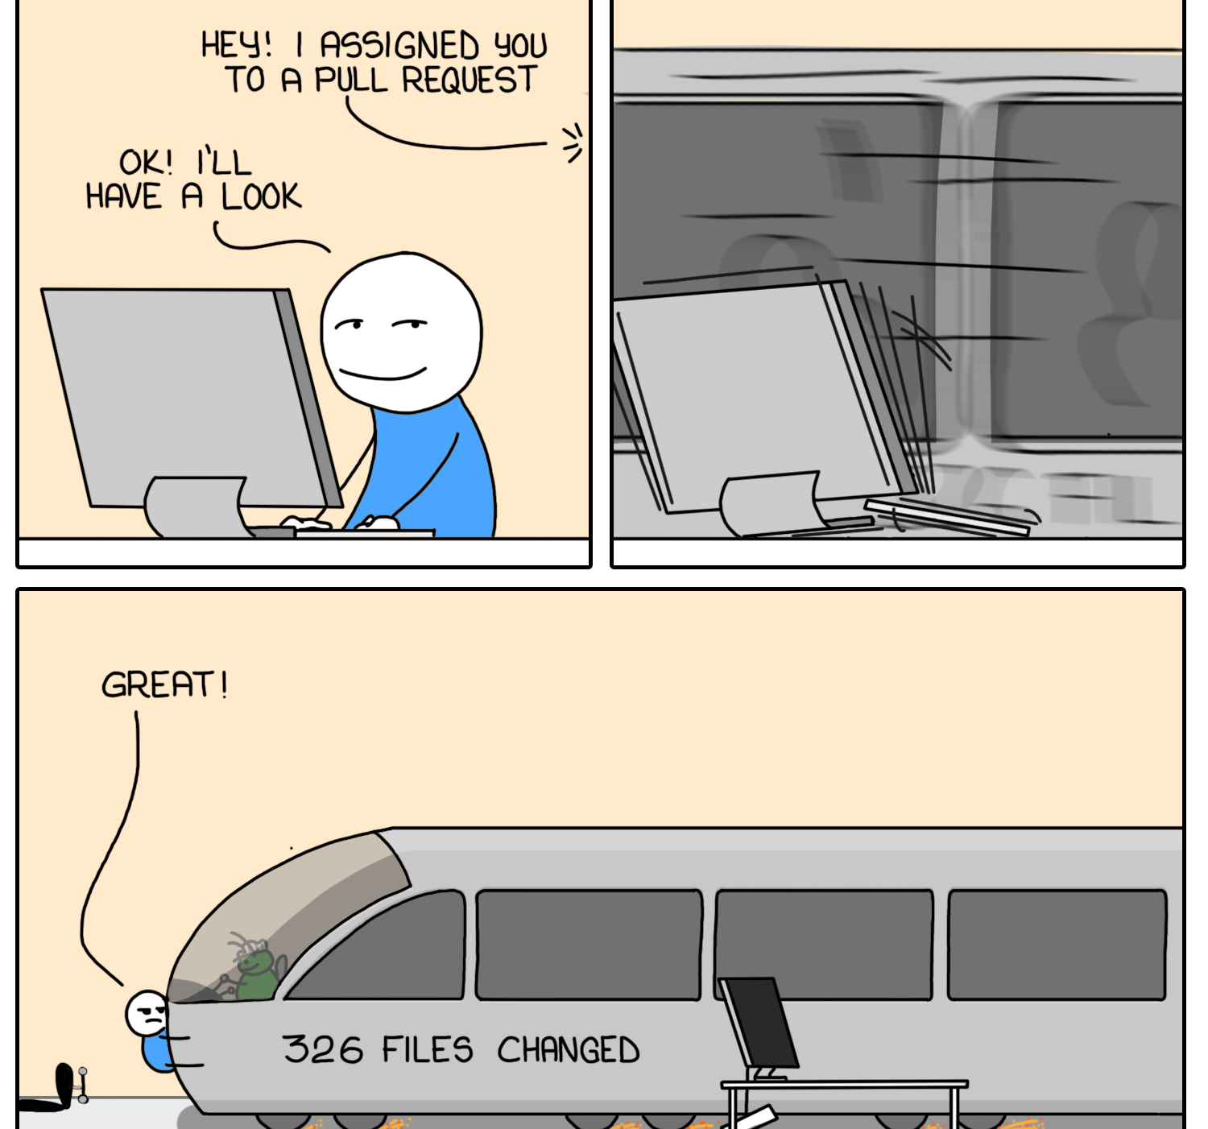
Pull request
https://docs.github.com/en/pull-requests/collaborating-with-pull-requests/proposing-changes-to-your-work-with-pull-requests/about-pull-requests

Slide 56
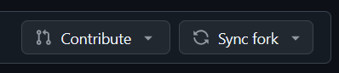
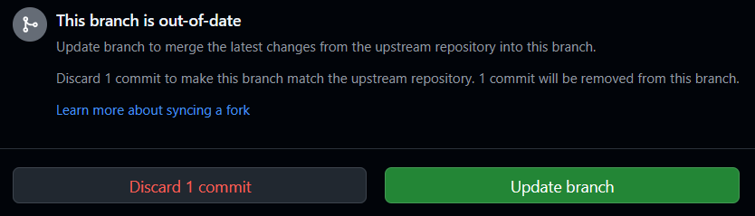

Pull requests (mediante GitHub)

Slide 58
Ejercicio Práctico 2
Fork
2. Clone
3. Commit
4. Pull request
Haremos un fork del repositorio desde GitHub.
Clonamos el fork creado a nuestro dispositivo.
Hacemos nuestros cambios y le hacemos commit y push.
Hacemos un pull request y se mergea en la repo.

Slide 59
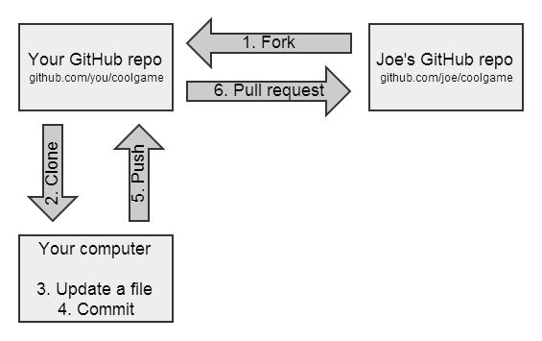
¿Cómo debo contribuir?
¿Es útil?
¿Aporta sin cambiar drásticamente?
Sigue las guías del proyecto (CONTRIBUTING.md).
Incluye ejemplos o pruebas si modificas código.
Usa mensajes de commit claros.
Asegúrate de que todo siga funcionando.
Propón primero un issue si el cambio es grande.

Slide 60
QR Slides
https://aiscmadrid.com/events/evento.php?id=19

Slide 61
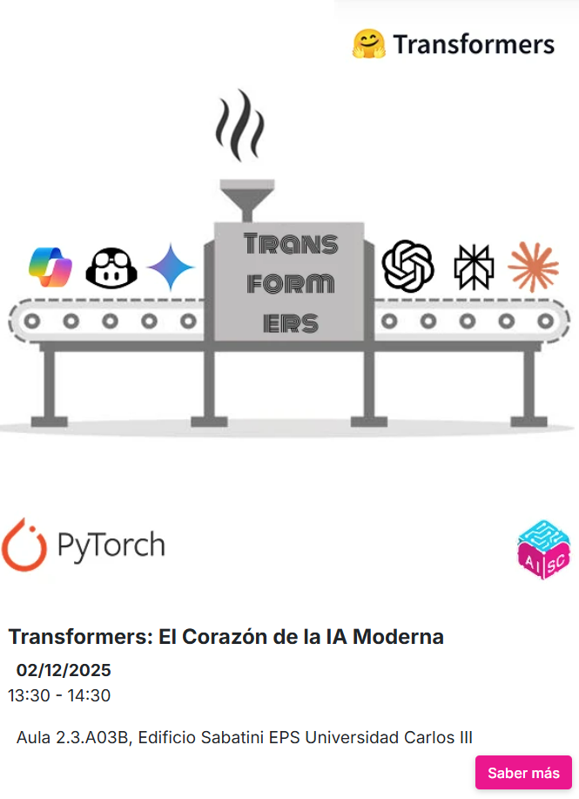
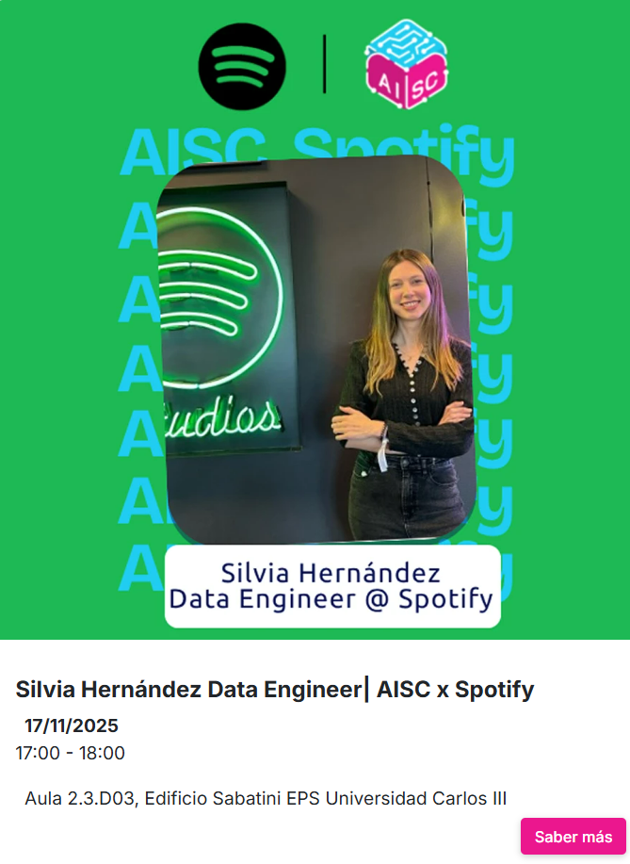
¡Gracias!
aiscmadrid.com
gul.uc3m.es

